Slide 1


Урок математики в 6 классе
Государственное бюджетное образовательное учреждение Псковской области
«Специальная (коррекционная) общеобразовательная школа VIII вида»
Тема: «Умножение на однозначное число»
Разработала:
учитель математики,
заместитель директора по УВР
Горинова Марина Юрьевна
Псков 2013

Slide 2

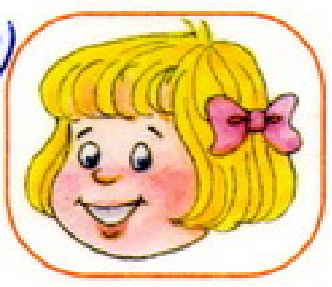
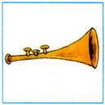

Артикуляционная гимнастика
«Заборчик»
Улыбнуться, с напряжением обнажив сомкнутые зубы
«Дудочка»
С напряжением вытянуть
губы (зубы сомкнуты)

Slide 3


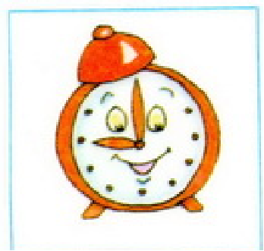

Артикуляционная гимнастика
«Шарик»
- Надуть щеки
- Сдуть щеки
«Часики»
- Улыбнуться, открыть рот
-Кончик языка (как часовую стрелку)
переводить из одного уголка рта в другой

Slide 4
Устный счет
3х9 4х6
3х4 | 9х7 | 4х2 | 8х9
7х8 | 5х2 | 9х9 | 5х7
Ключ
8 | 10 | 12 | 24 | 27 | 35 | 56 | 63 | 72 | 81
А | Л | И | И | П | ! | О | М | Д | А
О
Л
И
М
П
И
А
Д
А
!

Slide 5


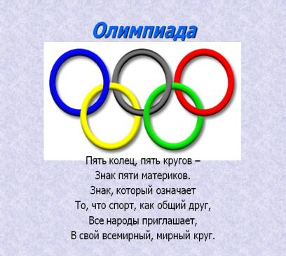
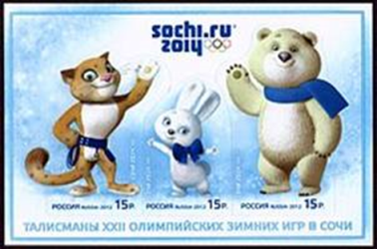
Символика Олимпийских игр

Slide 6
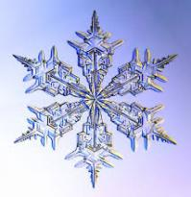

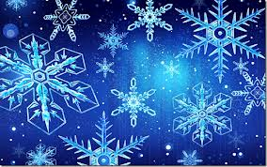
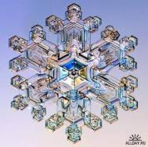
дыхательная гимнастика

Slide 7


Задача
В трехэтажных корпусах – 960 сп.
?
В шестиэтажных – в 2 раза больше

Slide 8
Работа с перфокартами
157 х 3 =
471
214 х 2 =
428
471
+
428
=
899

Slide 9


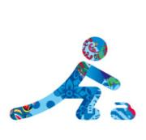

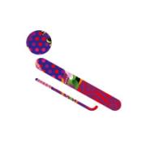

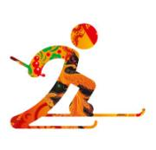
Виды спорта (физкультминутка)
Биатлон
Бобслей
Керлинг
Хоккей
Санный спорт
Конькобежный спорт
Лыжный спорт

Slide 10
Работа с индивидуальными планами
Сергей
Кристина
Гита
Василиса
Лера
Аня
Артур
Анатолий
Артем
Лиза

Slide 11
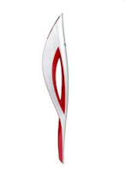
Эстафета

Slide 12

Олимпийский огонь

Slide 13


Slide 14
Источники:
1. Светлова И.Е. «Домашний логопед», М. Эксмо, 2010 г.
2. http://pesni-tut.net/s.php?q=%F3%EB%FB%E1%EA%E0
3. http://pesni-tut.net/s.php?q=%CB.+%CA+%C4%E0%EA%E5%ED
3. http://muznarod.net/song/45351
4. http://mptri.net/pages/674/67494.shtml
5. https://myzuka.org/Album/12700/Relax-2003
6.http://www.musezone.ru/music/%EE%EB%E8%EC%EF%E8%E9%F1%EA%E8%E9+%EE%E3%EE%ED%FC
7. Свиньин, Булгакова «Олимпийская энциклопедия в 5 томах», М. Издательство: Любимая книга, 2010 г.
8. http://www.olympic.org/sochi-2014-winter-olympics
9. Личные материалы Гориновой Марины Юрьевны

